Slide 2
6 整理与复习
1.数与代数
第9课时比和比例（2）

Slide 5
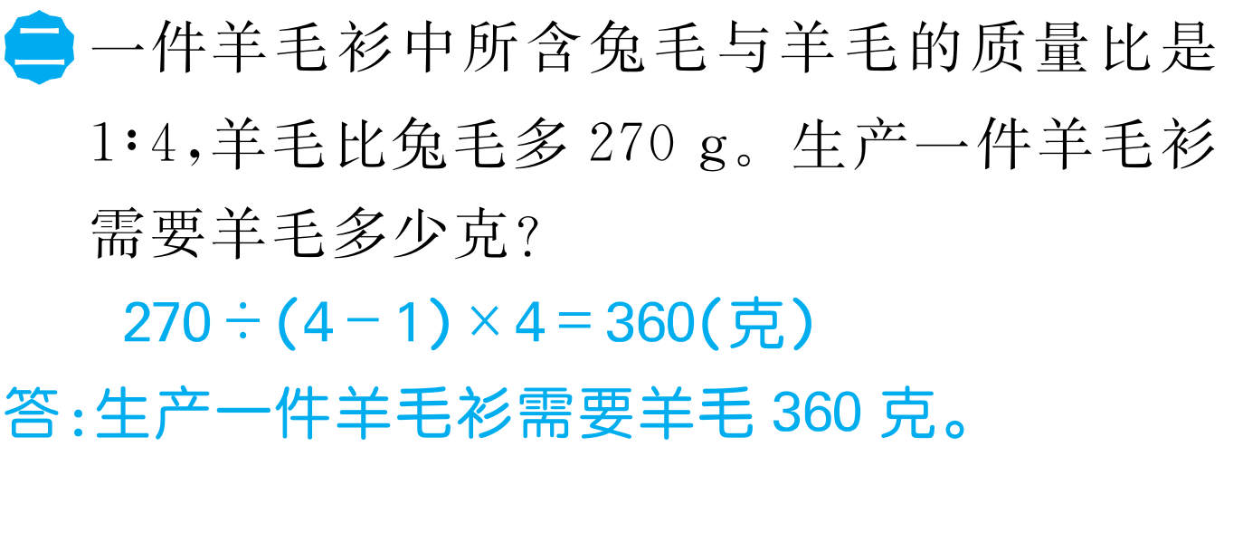

Slide 7
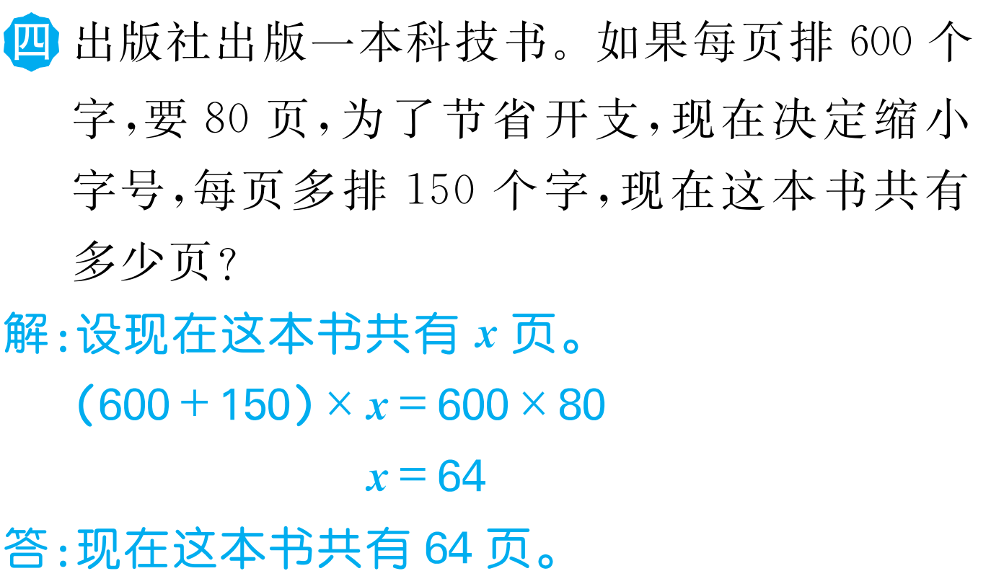

Slide 9
